Slide 1
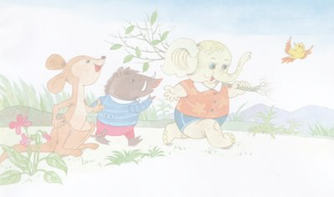
zhū
小野猪
小象
小袋鼠
shǔ

Slide 2
huǒ bàn tóng méi
伙伴 一同 没有
嘴巴 就用 拉手
不要紧 把
ba jiù lā
yào bǎ

Slide 3
chú tou gǒng chū
锄头 拱出
箩筐 鼻子
luó kuāng bí zi

Slide 4
lā
拉手 锄头
鼻子 嘴巴

Slide 5
lā
拉手 锄头
鼻子 嘴巴

Slide 6
伙伴 一同 没有 嘴巴
就用 拉手 锄头 拱出
箩筐 鼻子 不要紧 把
一同
嘴巴
箩筐

Slide 7
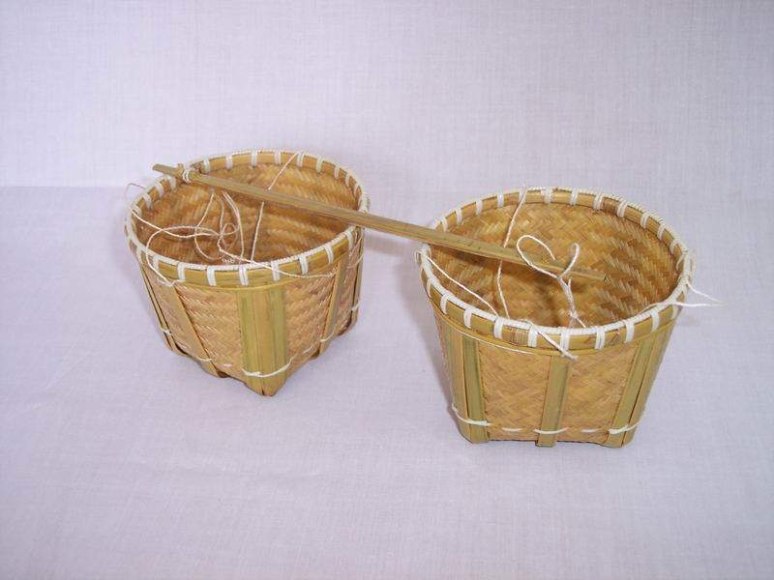
箩筐

Slide 8
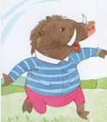
没有锄头挖树坑怎么办？
树坑
硬硬的嘴巴

Slide 9
栽进坑里
施上肥料
栽进坑里，施上肥料，培上泥土。
培上泥土

Slide 10
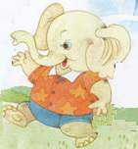
小象跑到小河边，用长鼻子
吸足了水，把树坑浇得湿湿的。
吸足了水
湿湿的

Slide 11
小象跑到小河边，用长鼻子
吸足了水，把树坑浇得湿湿的。

Slide 12
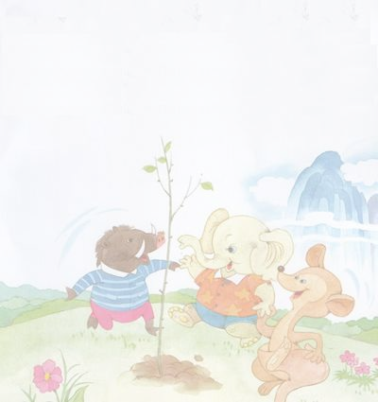
又跳又笑

Slide 13
围着小树，又跳又笑

Slide 14
三个小伙伴手拉着手，围着
小树，又跳又笑。

Slide 15
伙 伴 同 没 要
把 巴 就 拉

Slide 16
伙 伴 没 拉 把 就
要 同 巴

Slide 17
伙 伴 没 拉 把 就
要 同 巴

Slide 18
伙 伴 没 拉 把 就
要 同 巴

Slide 19
伙 伴 没 拉 把 就
要 同 巴

Slide 20
伙 伴 没 拉 把 就
要 同 巴

Slide 21
巴 没

